Slide 1

Старожиловский муниципальный округ Рязанской области
Инвестиционный профиль

Slide 2
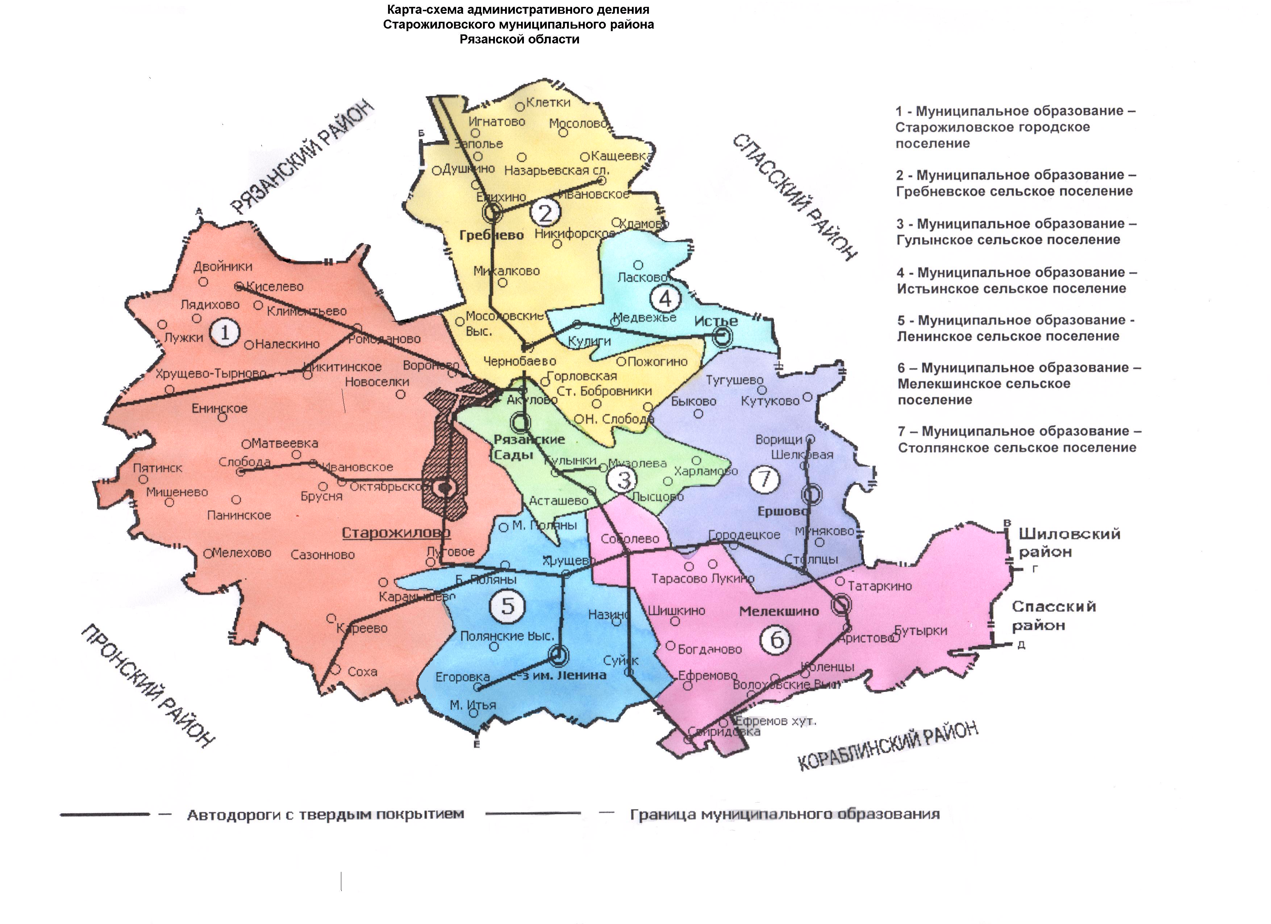
Старожиловский муниципальный округ
Площадь - 1007,3 км2
Численность населения – 15445 чел
Муниципальное образование- Старожиловский муниципальный район расположен на территории Рязанской области в 53 километрах от города Рязани. Центром муниципального образовании- Старожиловский муниципальный район является р.п.Старожилово.
Старожиловский муниципальный район граничит на востоке со Спасским районом, на западе - с Пронским, на юге – с Кораблинским, на севере - с Рязанским и на северо-востоке - с Шиловским районами.
Протяженность территории с севера на юг составляет 39,6 км, с запада на восток - 44,8 км.

Slide 3
Старожиловский муниципальный округ
Преимущества муниципального округа:
- развитая транспортная сеть и выгодное экономико-географическое положение;
- близость крупных рынков сбыта для производимых товаров и услуг (г. Москва, г. Рязань и т.д.);
- культура сельскохозяйственного производства в районе (особенно зерноводства);
- наличие обширных сельхозугодий при сравнительно благоприятном для сельского хозяйства климате, плодородии почв, водной обеспеченности;
- высокий потенциал развития мясомолочного скотоводства;
- наличие неразработанных месторождений строительных песков и кирпичных суглинков;
- наличие объектов рекреации, разнообразие историко-культурных и архитектурных объектов.

Slide 4
Старожиловский муниципальный округ
Ресурсная база:
Климат района умеренно–континентальный, с теплым летом и умеренно–холодной зимой. В течение года осадки распределяются неравномерно.
Полезные ископаемые – торф, камни строительные, глины, пески для дорожно – строительных работ.
Водные ресурсы района определяют реки Проня, Истья, Меча, Песочня, Навешка, Полька, Мелисья (Ширява), Грязновка, Ямка, Каменка, Храпышка, Алешенька, Соломенка, Шитяк, Бобровка, Проток.

Slide 5
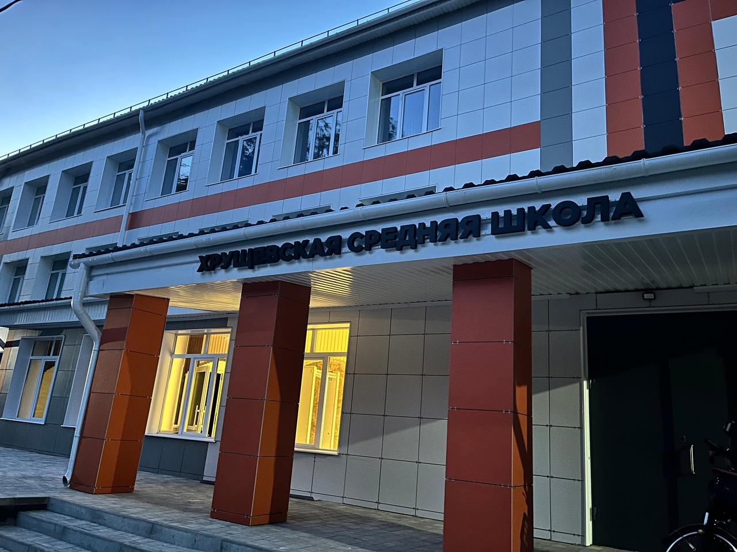
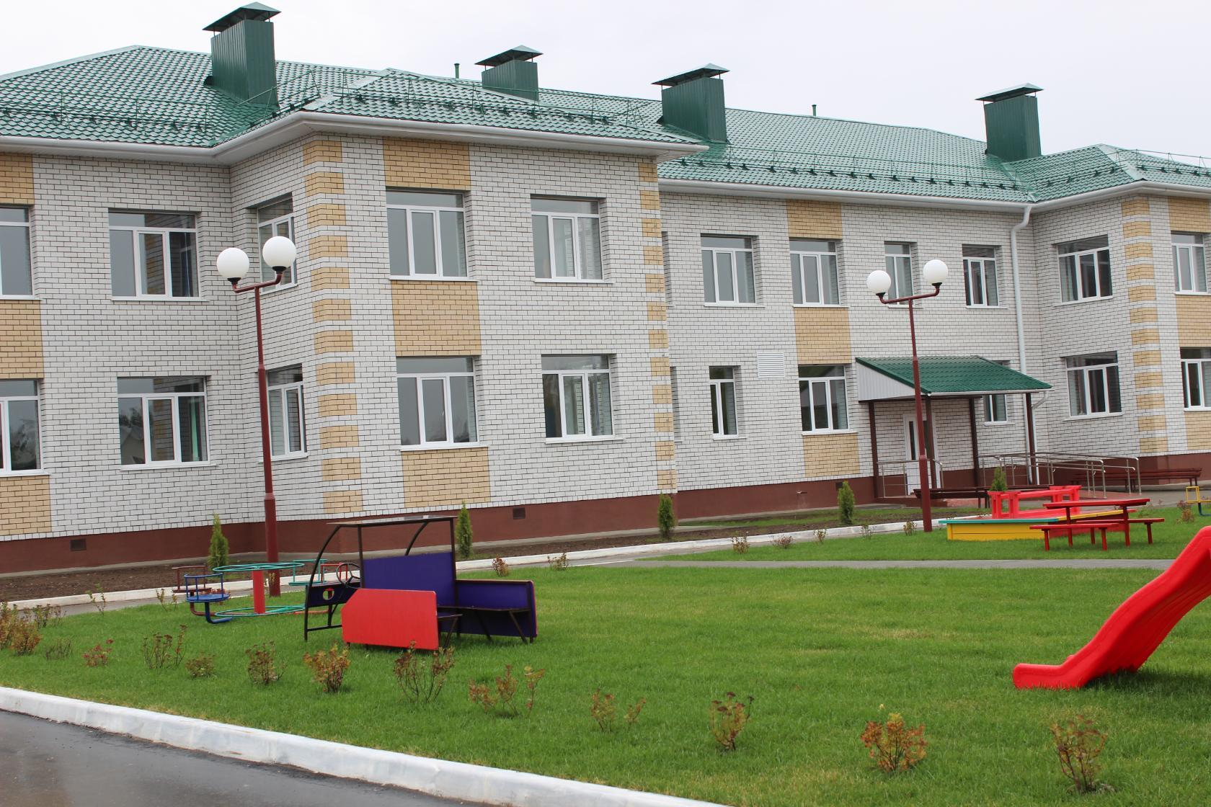
Старожиловский муниципальный округ
Образование
Система образования Старожиловского муниципального округа включает в себя 5 общеобразовательных школ, 7 филиалов, 11 дошкольных образовательных учреждений, 2 учреждения дополнительного образования.

Slide 6
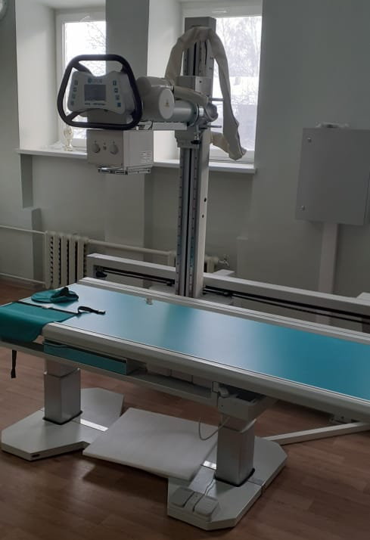
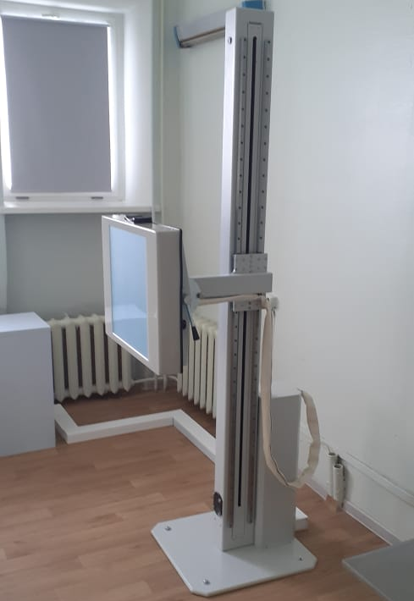
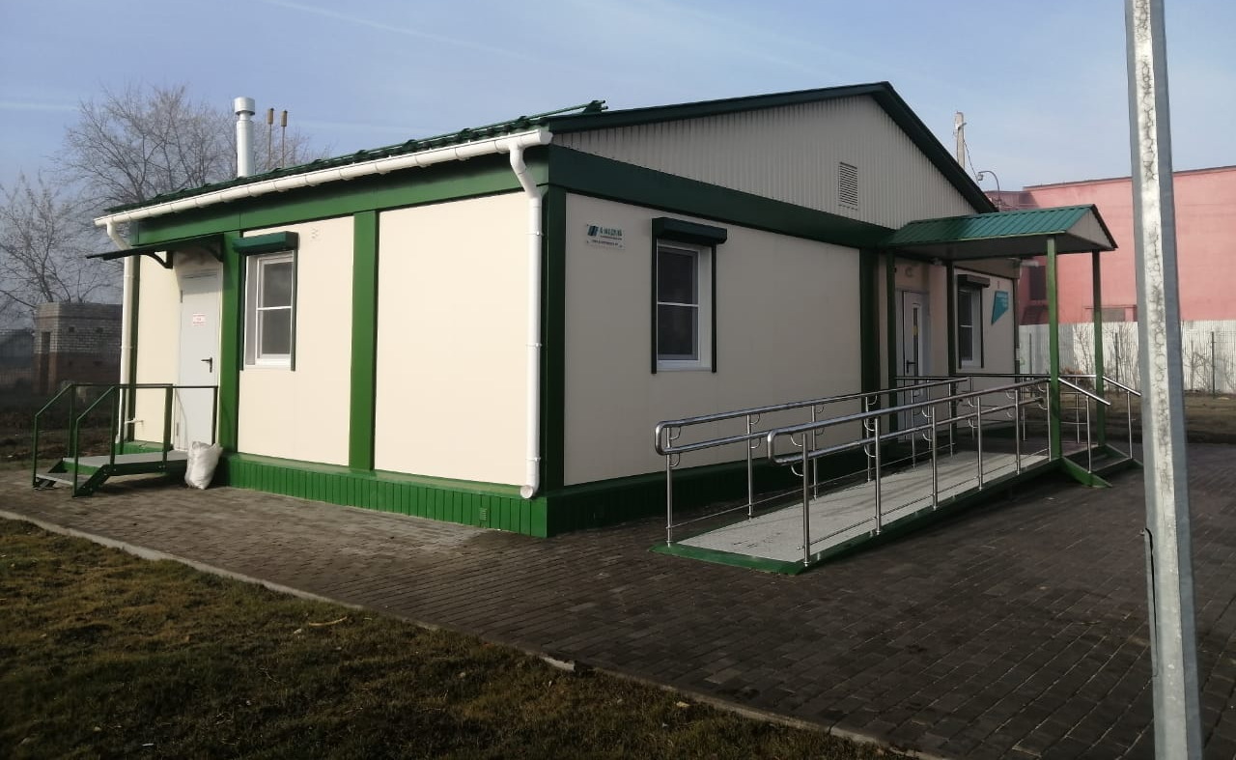
Старожиловский муниципальный округ
Здравоохранение
Лечебная сеть района представлена:
- Старожиловской районной больницей со стационаром на 52 койки, в т.ч. 30 коек дневного стационара и поликлиникой на 250 посещений;
- тремя врачебными амбулаториями (Истьинской, Столпянской, Хрущевской);
десятью фельдшерско-акушерскими пунктами;
одним фельдшерским пунктом.

Slide 7
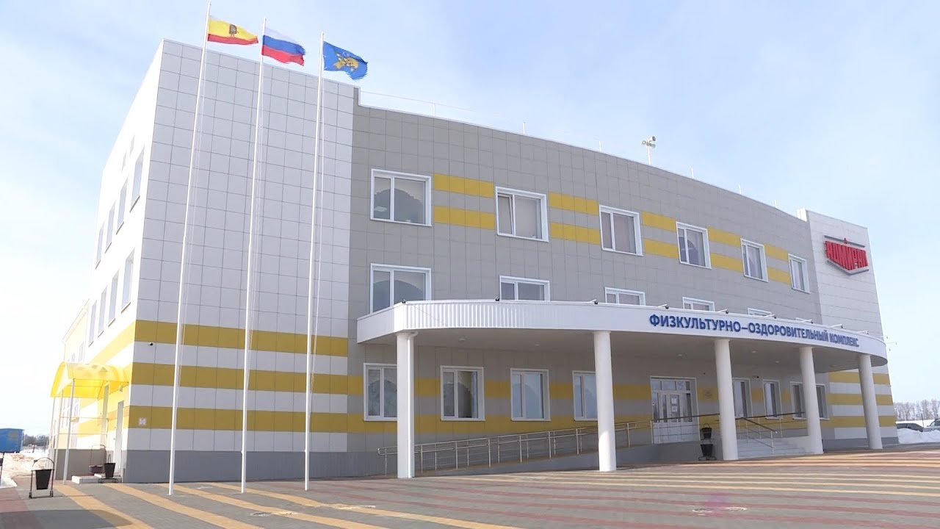
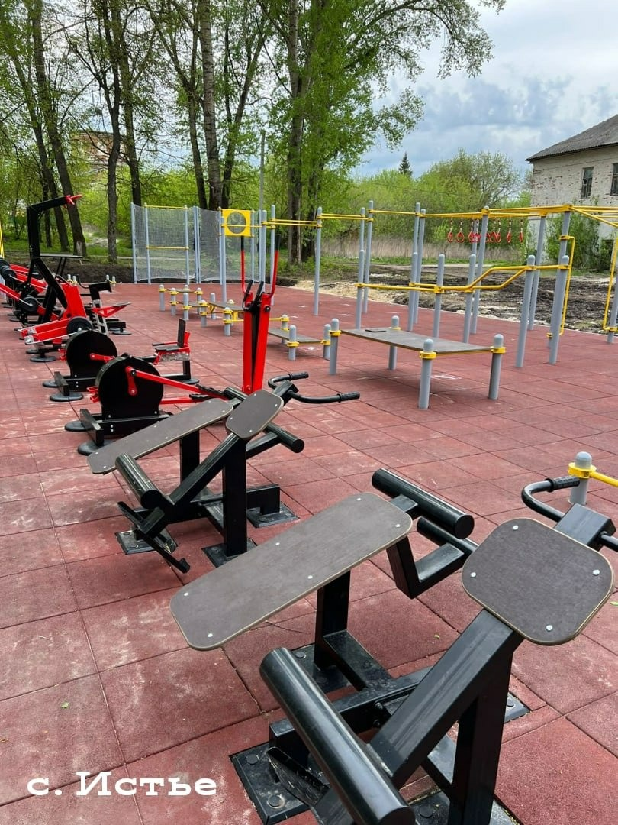
Старожиловский муниципальный округ
Спорт
Всего спортивных сооружений с учетом объектов городской и рекреационной инфраструктуры:
Государственное автономное учреждение дополнительного образования спортивная школа «Адмирал» - 1; спортивная площадка филиала Вороновской школы – 1;
Приспособленных для занятия физической культурой и спортом – 77;
Спортивных залов – 14;
Муниципальное бюджетное учреждение дополнительного образования – Старожиловская детско-юношеская спортивная школа – 1.

Slide 8
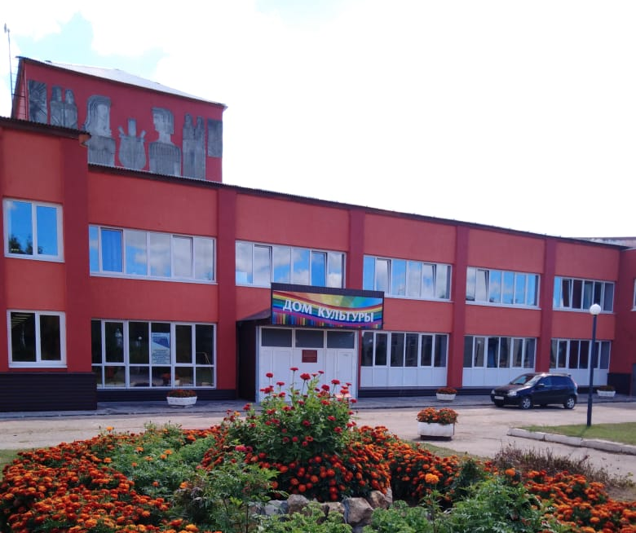
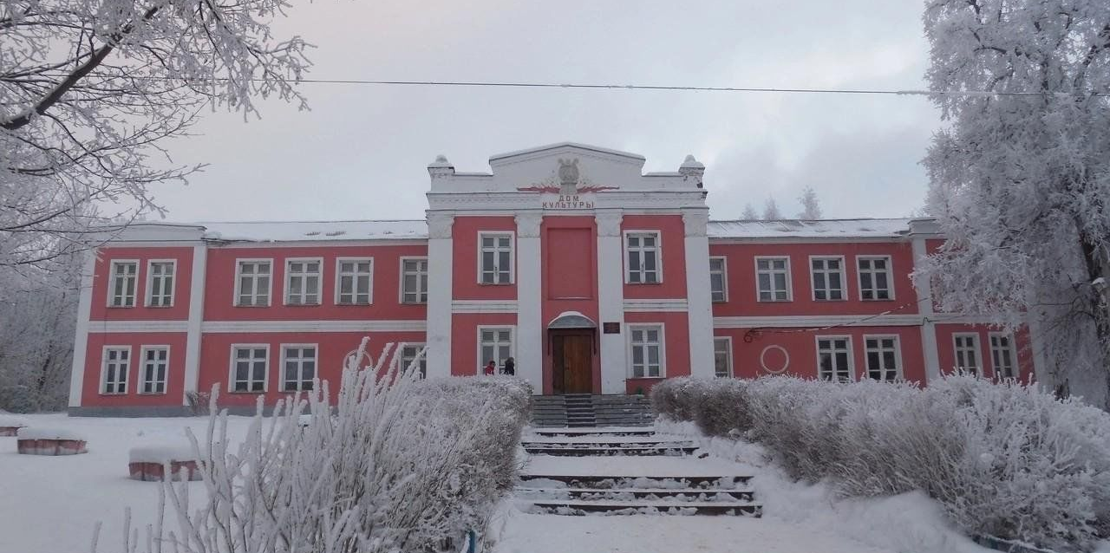
Старожиловский муниципальный округ
Культура и искусство
Система культуры Старожиловского муниципального округа включает в себя 18 культурно - досуговых учреждений, 17 библиотек и одну детскую школу искусств.

Slide 9
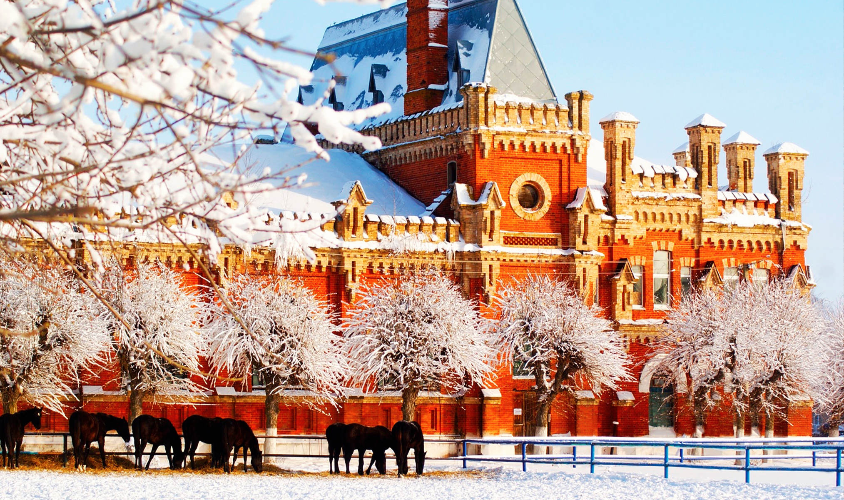
Старожиловский муниципальный округ
Достопримечательности
Манеж Старожиловского конного завода (фасад). Построен в 1891-1897 г.г. Архитектор Шехтель Ф.О. Бывшие владения П.П. фон Дервиза. На здании мемориальная доска: «Здесь с января по июль 1920 г. проходил военную службу Жуков Георгий Константинович, маршал Советского Союза»..

Slide 10
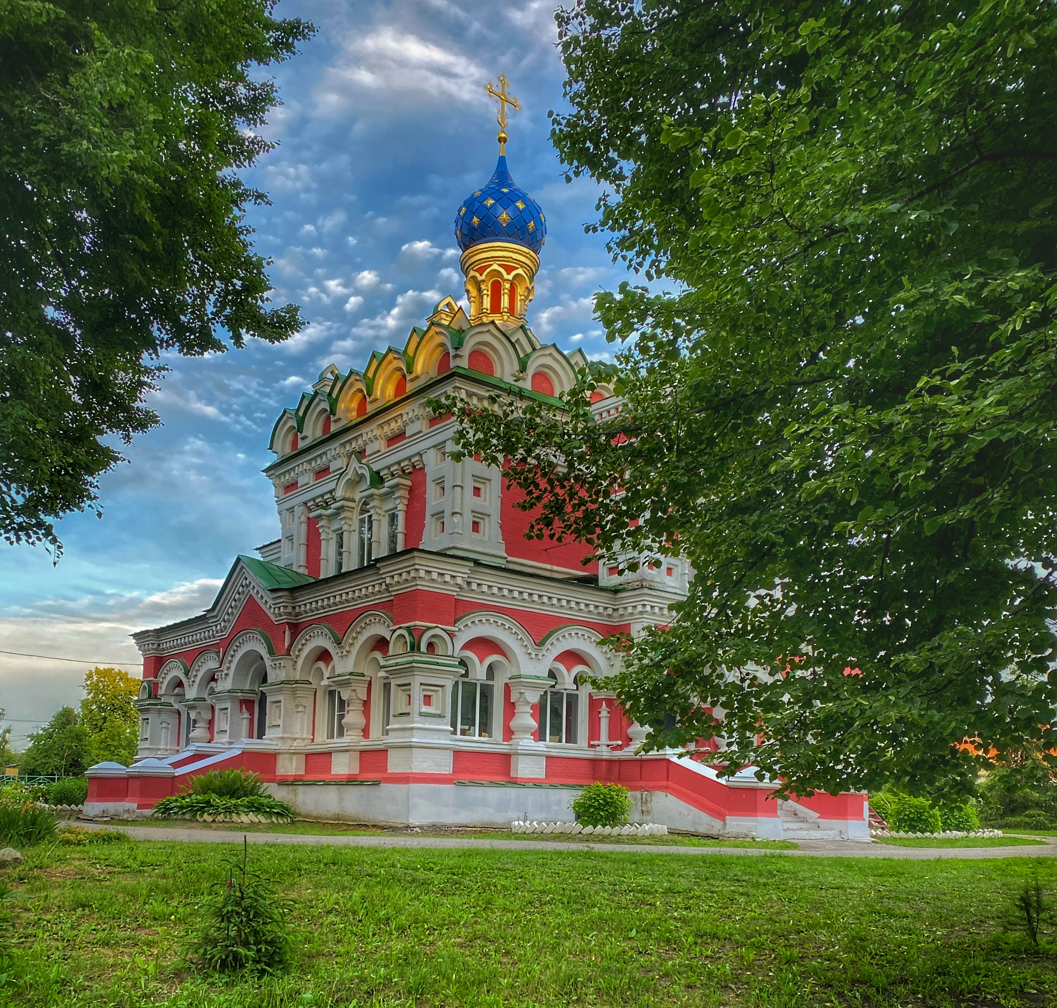
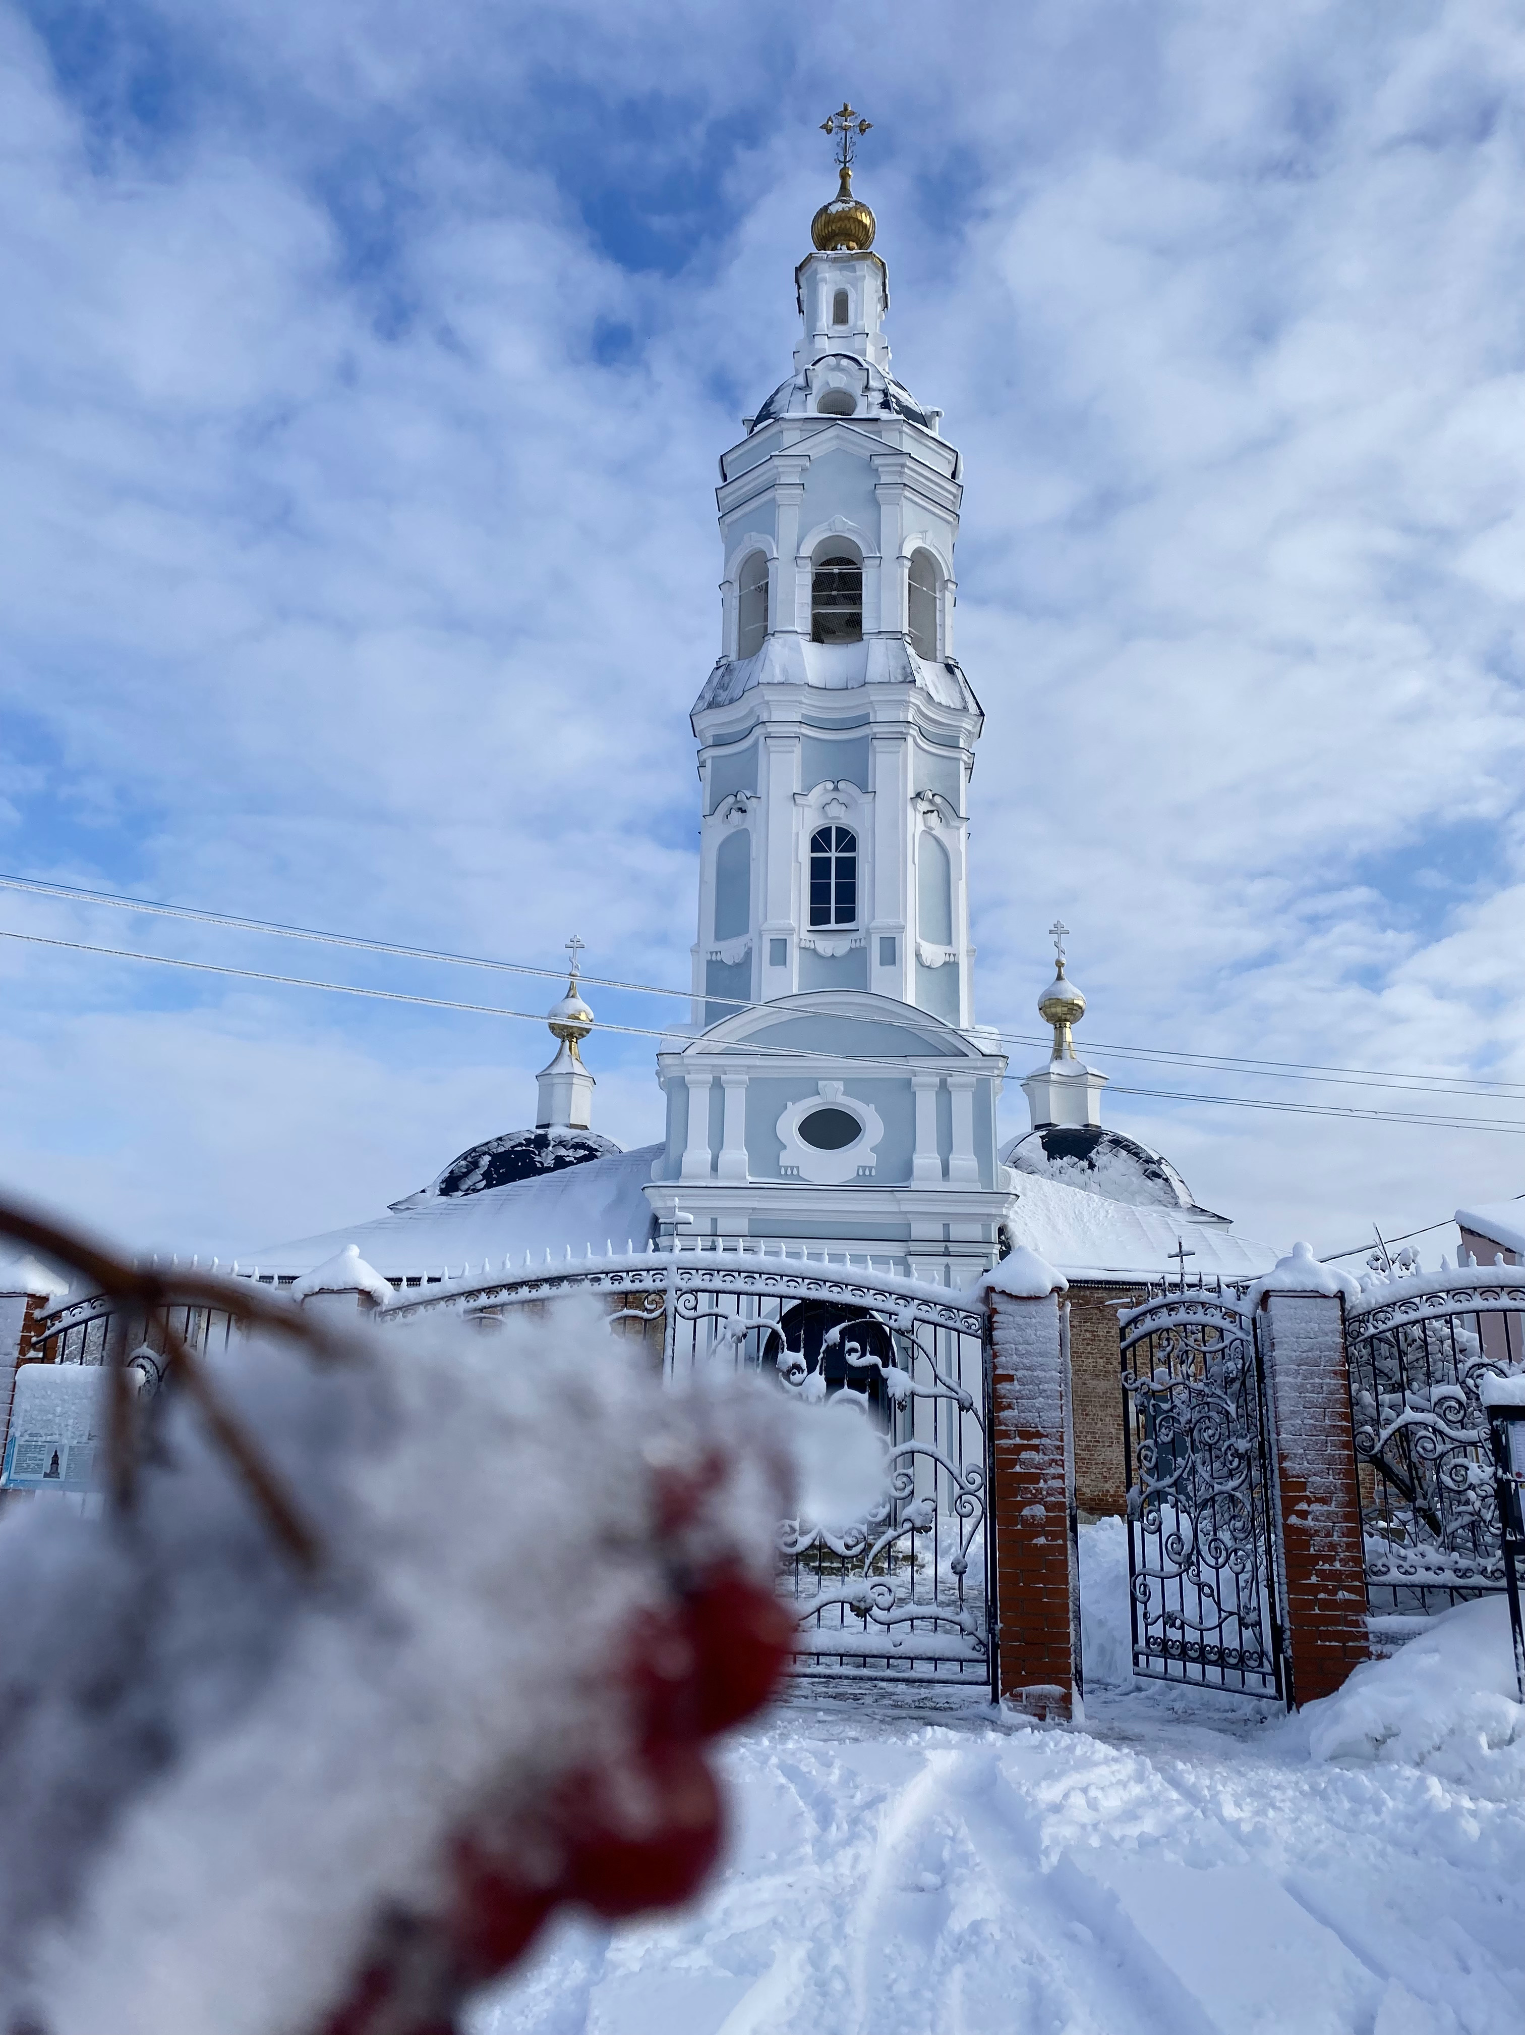
Старожиловский муниципальный округ
Достопримечательности
Фамильная церковь фон Дервизов. Собор св. Петра и Павла. Архитектор академик А.Ф.Красовский. Памятник архитектуры конца XIX века.
Преображенская церковь в с. Столпцы построена в 1761 году. Представляет собой любопытный образец трансформации храма старого посадского типа в барокко XVIII. Архитектор неизвестен.

Slide 11
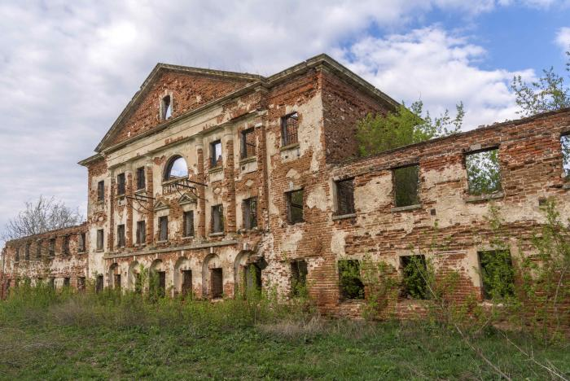
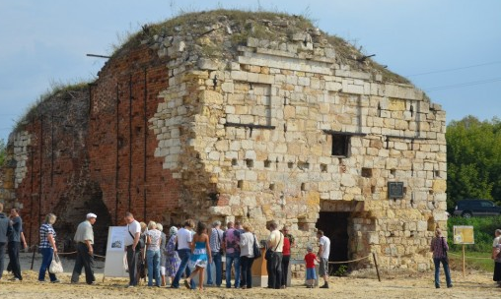
Старожиловский муниципальный округ
Достопримечательности
Промышленно-усадебный комплекс 1790 г. (Игольная фабрика)
Старейший в области и в России чугуноплавильный и железоделательный завод, основанный по указу Петра Первого в 1713 году. В с. Истье можно увидеть полуразрушенную домну восемнадцатого века.

Slide 12
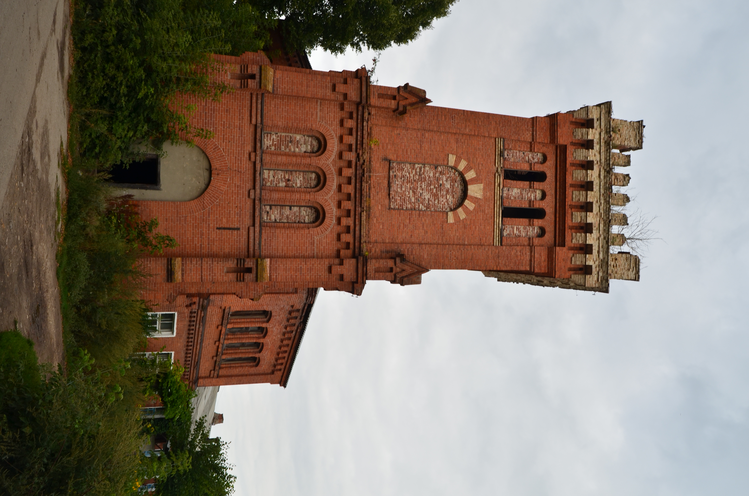
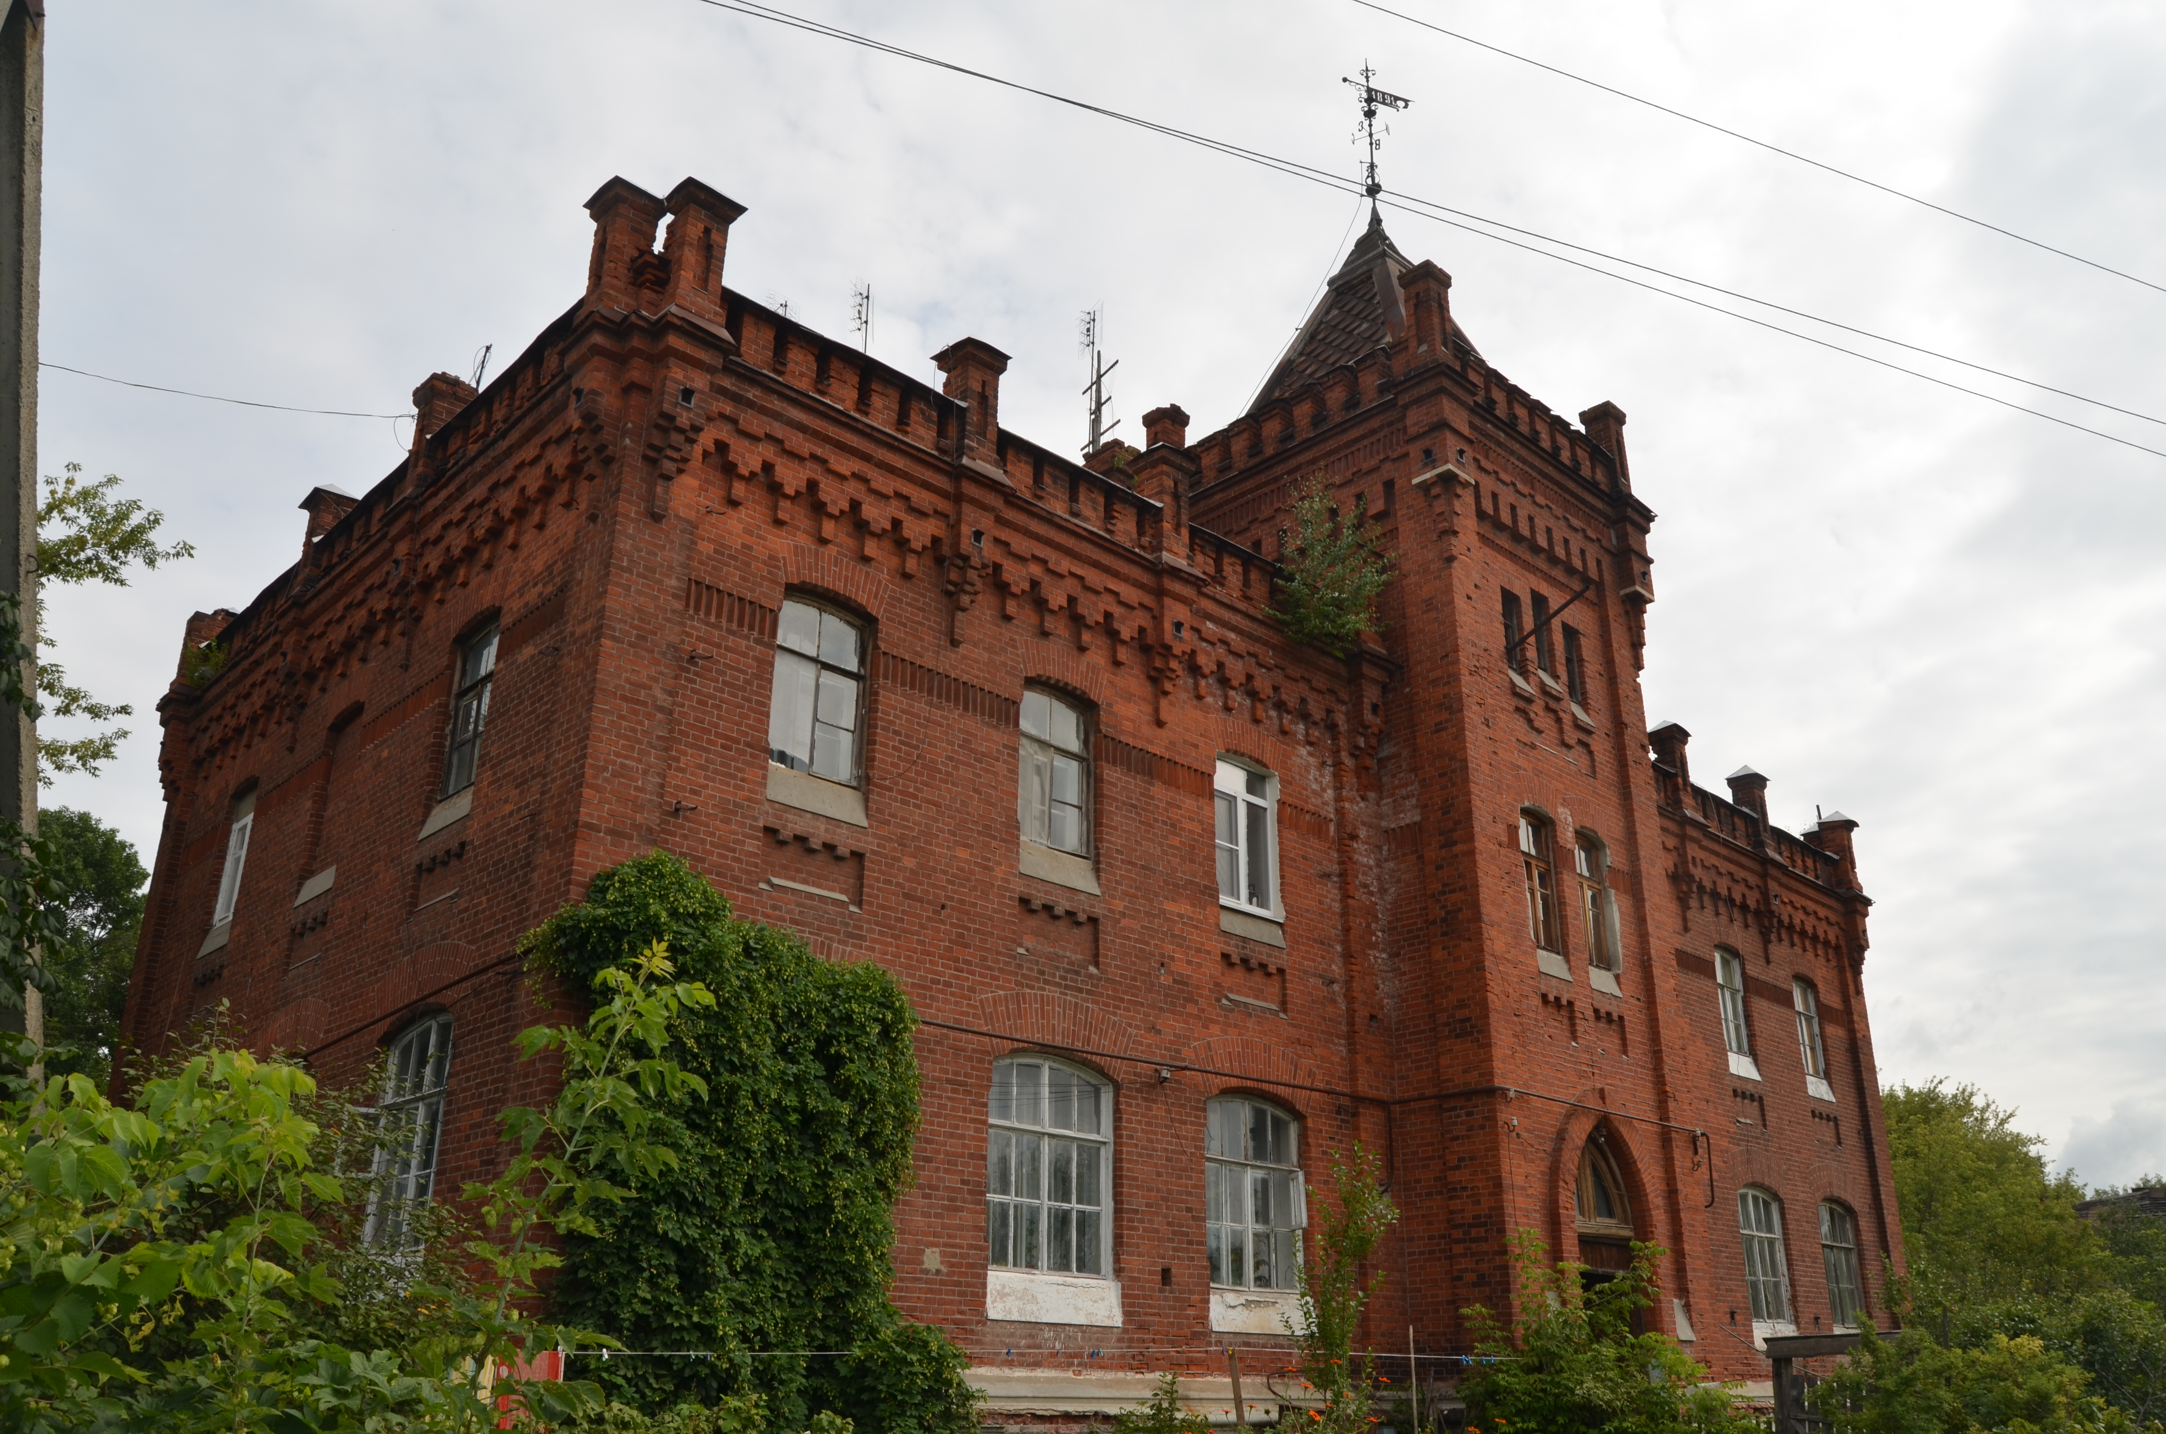
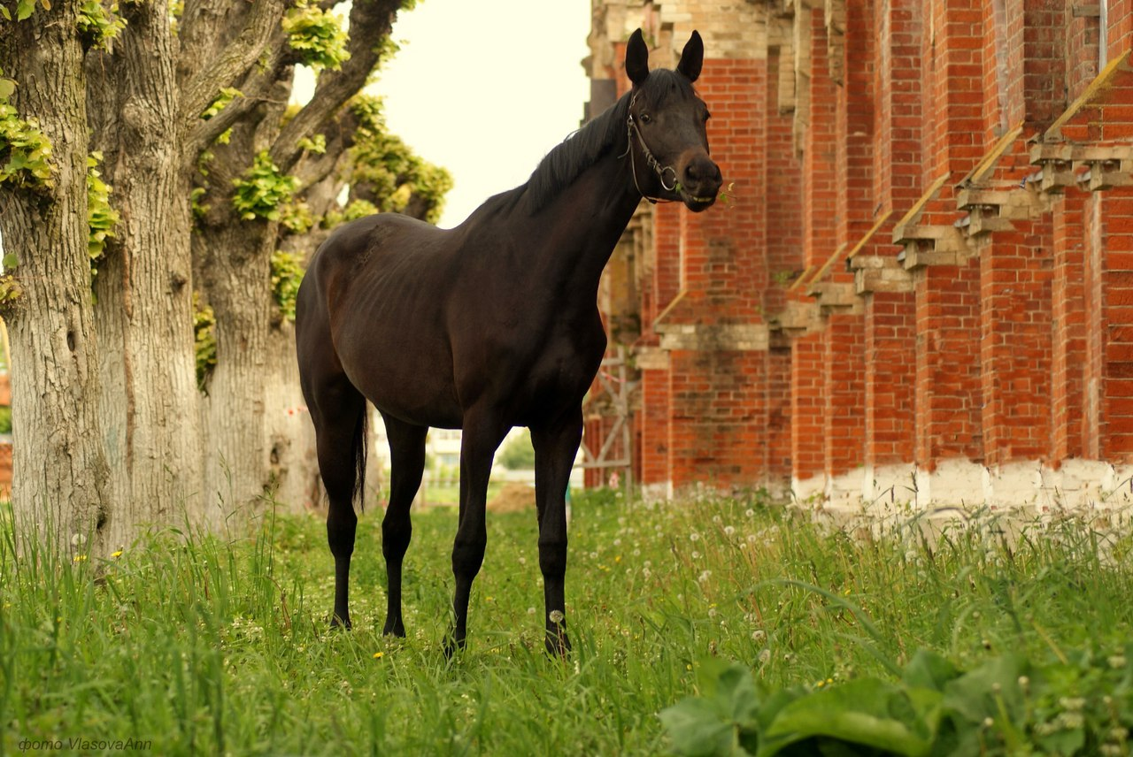
Старожиловский муниципальный округ
Туризм
Туристический маршрут «По следам фон Дервизов»
Посещение музея конного завода, история создания неповторимого архитектурного комплекса конного завода, построенного по проекту известного архитектора Федора Шехтеля. Желающие могут совершить конные прогулки.

Slide 13
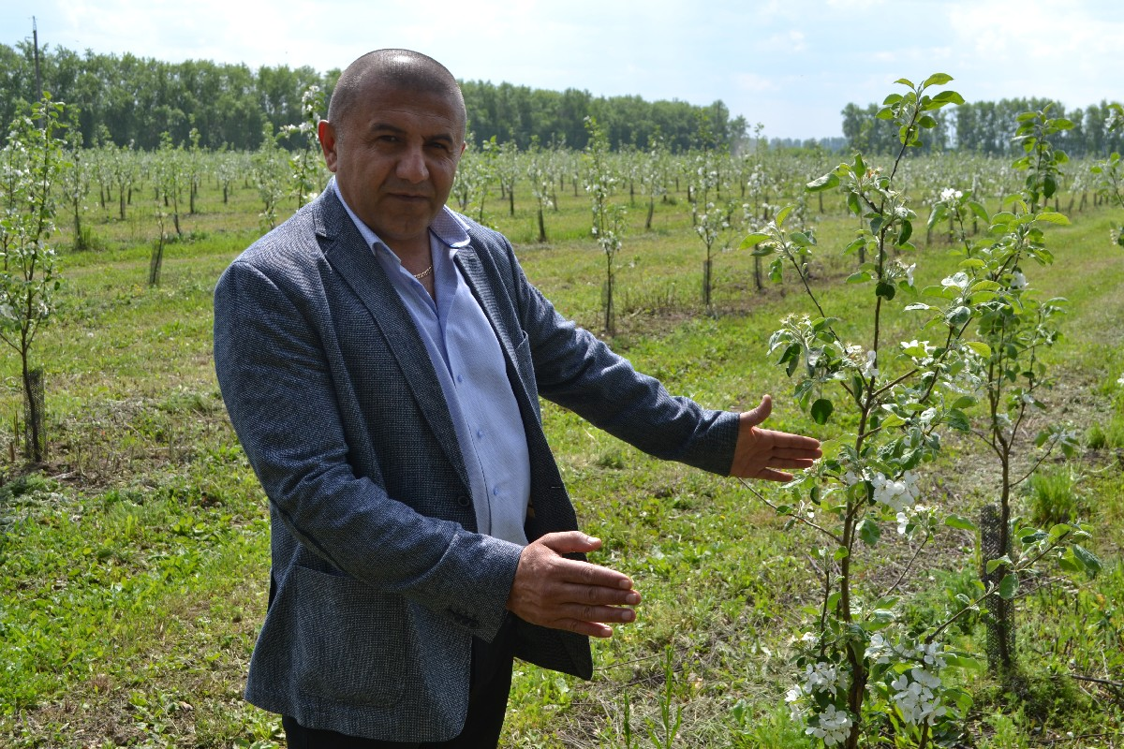
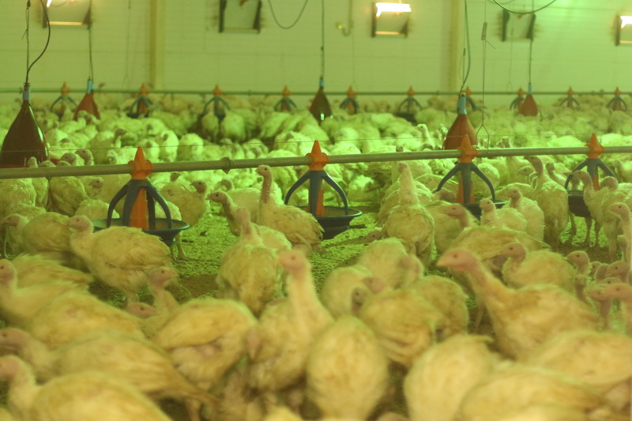
Старожиловский муниципальный район
Реализуемые инвестиционные проекты
ИП Айюбовой заложены сады на площади более 547 гектаров, а также 77 гектаров ягодников. Выращивается клубника, малина, черная смородина.
ООО «Старожиловская птица» единственное предприятие по производству мяса индейки в Рязанской области

Slide 14
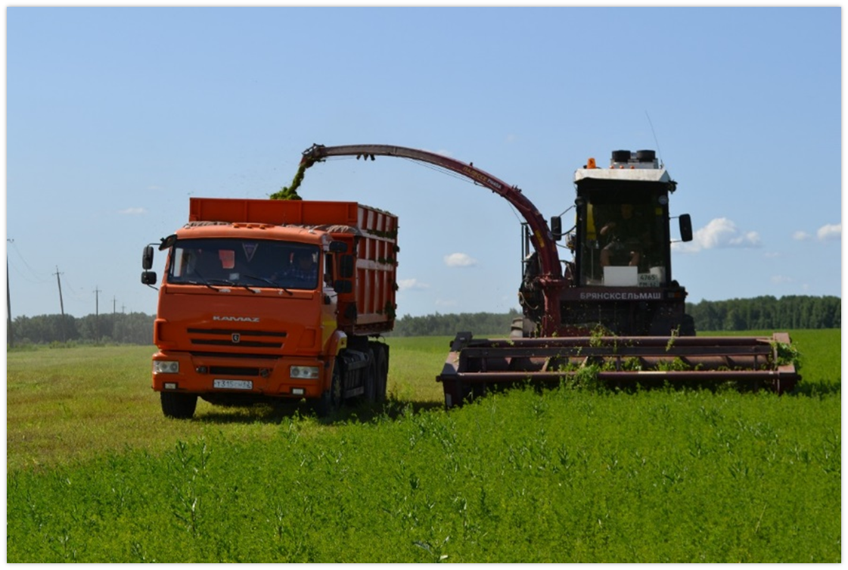
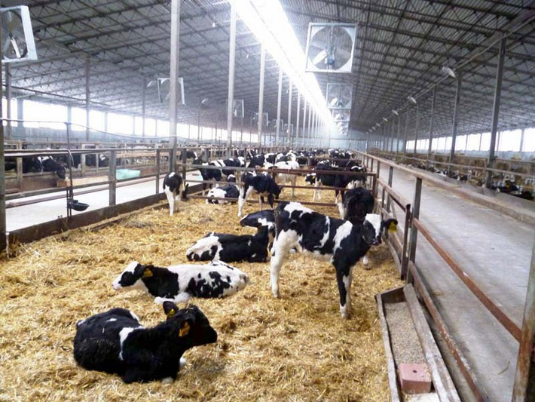
Старожиловский муниципальный район
Сельское хозяйство
Сельское хозяйство - основная отрасль экономики Старожиловского района. Агропромышленный корпус района представлен 13 сельскохозяйственными предприятиями, 5 крестьянско-фермерскими хозяйствами и 4 индивидуальными предпринимателями.

Slide 15
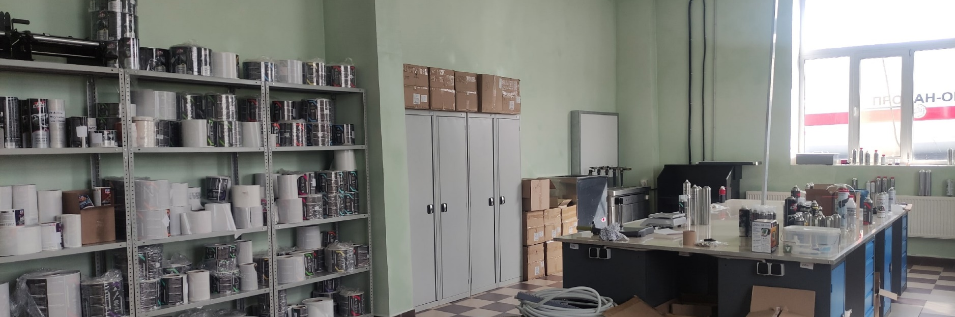
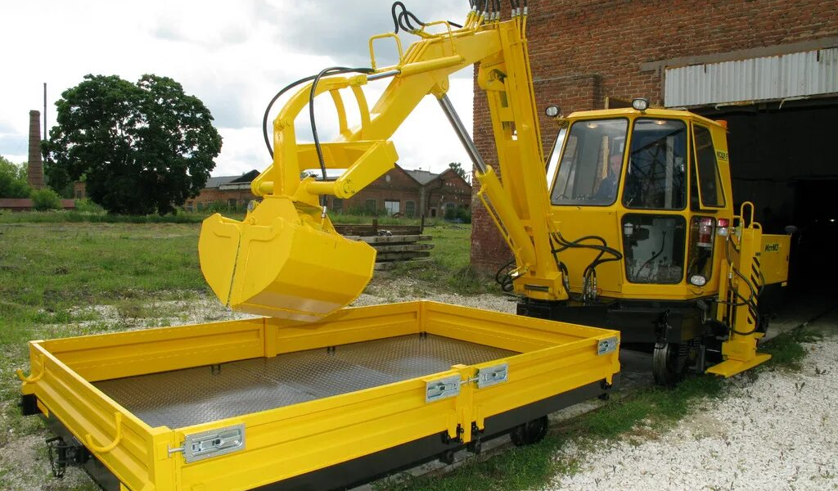
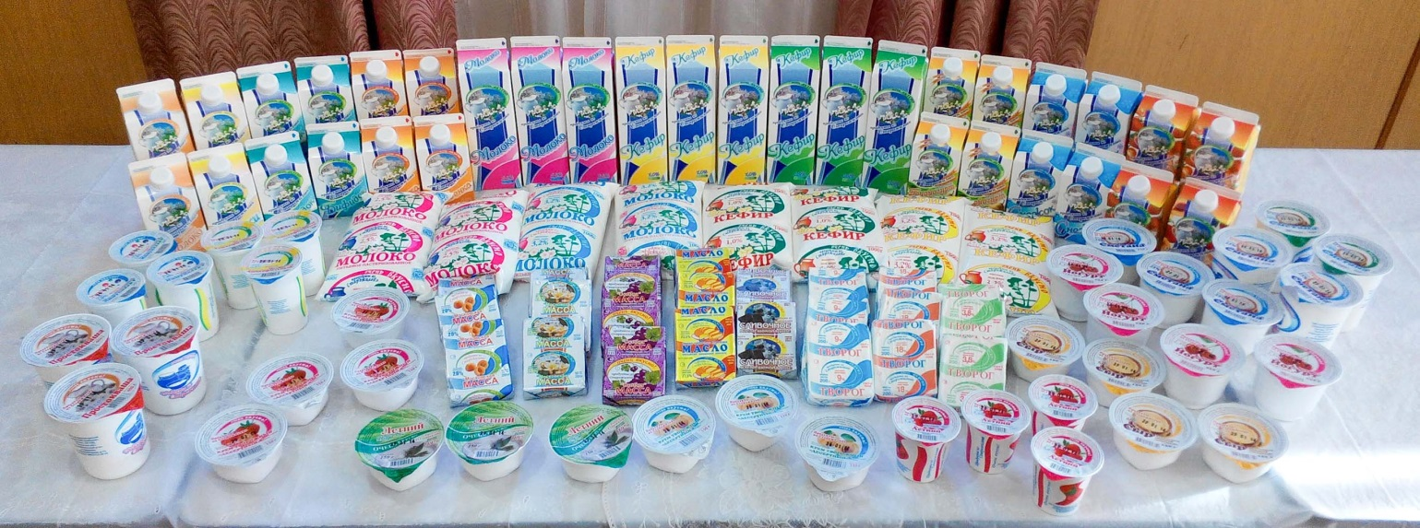
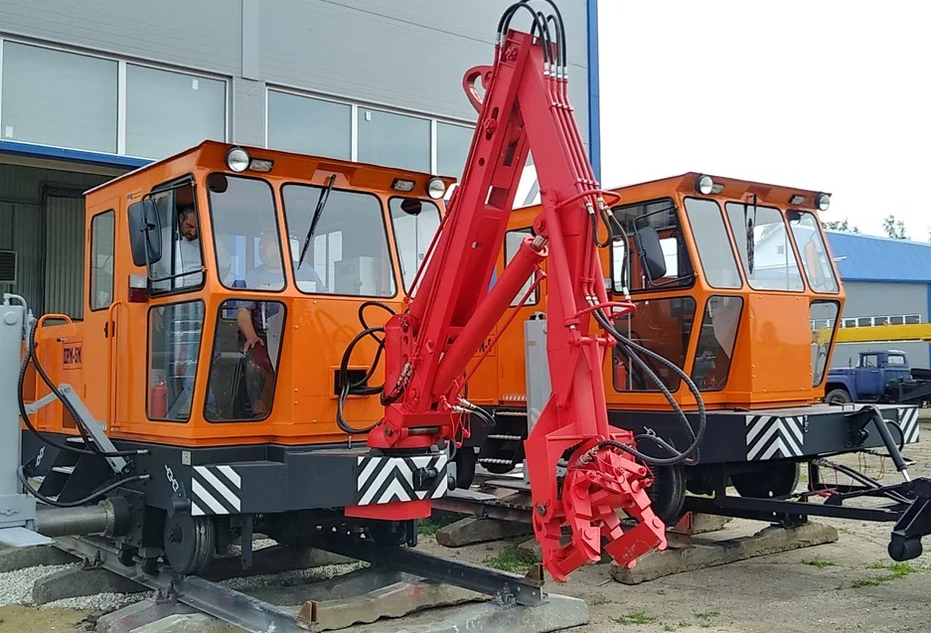
Старожиловский муниципальный округ
Промышленность
На территории района успешно работает ряд промышленных предприятий:
АО «Старожиловский молочный комбинат»;
ООО «Истьинский машиностроительный завод»;
ООО «Рязанский завод путевых машин»;
ООО «АГ-ТЕХ»;
пять песчаных карьеров.

Slide 16


Кузякова Лариса Николаевна
Инвестиционный уполномоченный Старожиловского муниципального округа Рязанской области
+7(49151)2-16-87
kuzyakova.ln@ryazan.gov.ru

